Slide 1






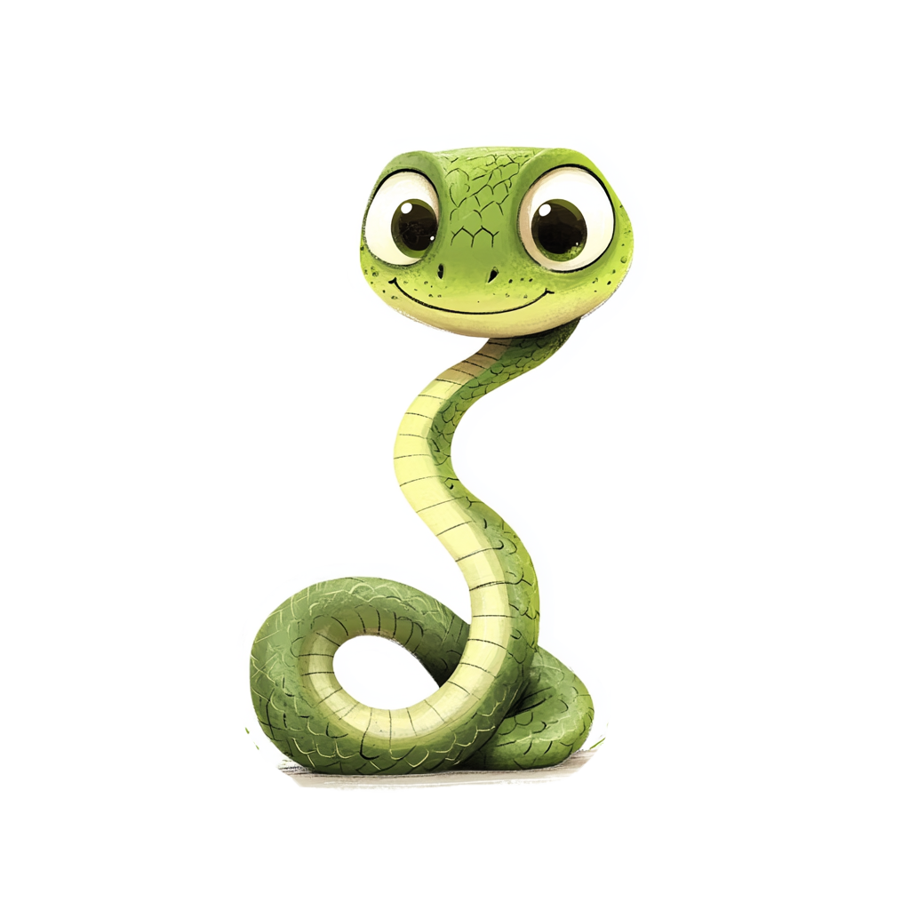











Динозавр
Водолази
Захар
Музикант
Зоя

